Slide 1



Nhâp môn thị giác máy tính - CS231.M22.KHCL
ĐỒ ÁN NHẬP MÔN THỊ GIÁC MÁY TÍNH
NHẬN DIỆN NGƯỜI ĐEO KHẨU TRANG
Sinh viên thực hiện:
Tôn Anh Trúc - 20520944
Lê Quang Hùng - 20521363
GVHD: TS. Mai Tiến Dũng

Slide 2
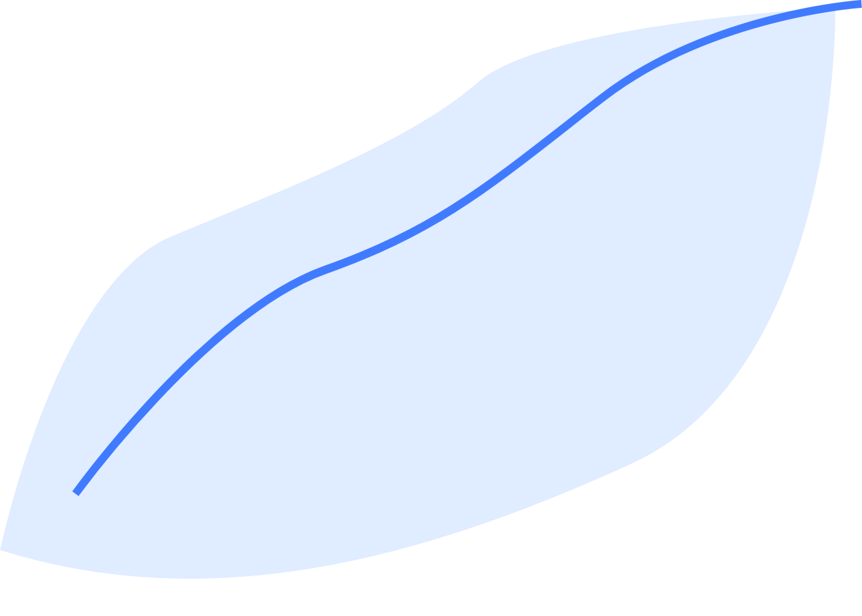

NỘI DUNG
Giới thiệu đề tài
Tổng quan
Giới thiệu bộ dữ liệu
Train + Test model
Demo

Slide 3


GIỚI THIỆU
ĐỀ TÀI
- Tình hình dịch bệnh Covid tuy đã ổn định hơn, nhưng vẫn kéo dài dai dẳng chưa chấm dứt
- Phòng bệnh hơn chữa bệnh, phương pháp hiệu quả và đơn giản nhất là ĐEO KHẨU TRANG
- Ở những nơi công cộng, lượng người đông, kiểm soát bằng sức người sẽ rất khó
=> Cần có phương pháp nhận diện người đeo khẩu trang tự động nhưng vẫn hiệu quả trong thực tế

Slide 4
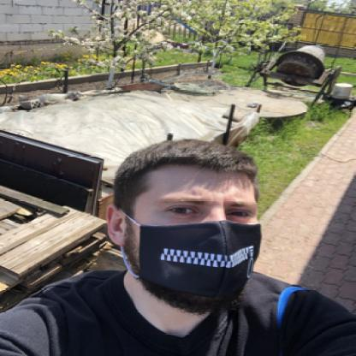
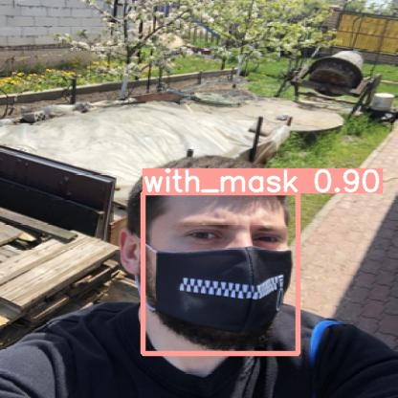
Input
Output

Slide 5
TỔNG QUAN

Slide 6
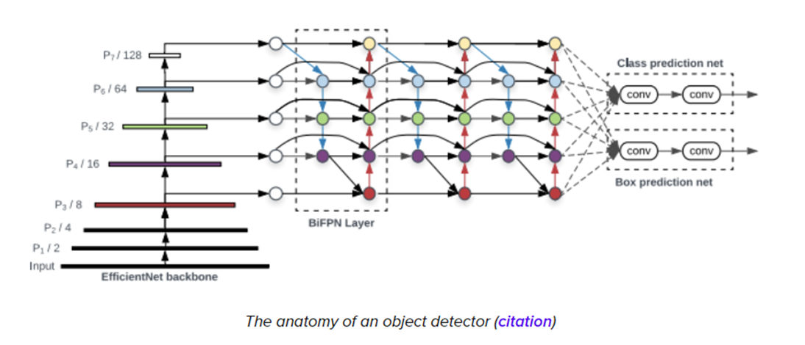
Kiến trúc YOLO
Notes:
Máy dò đối tượng được thiết kế để tạo ra các đặc điểm từ hình ảnh đầu vào và sau đó cung cấp các tính năng này thông qua hệ thống dự đoán để vẽ các hộp xung quanh các đối tượng và dự đoán các lớp của chúng.

Slide 7
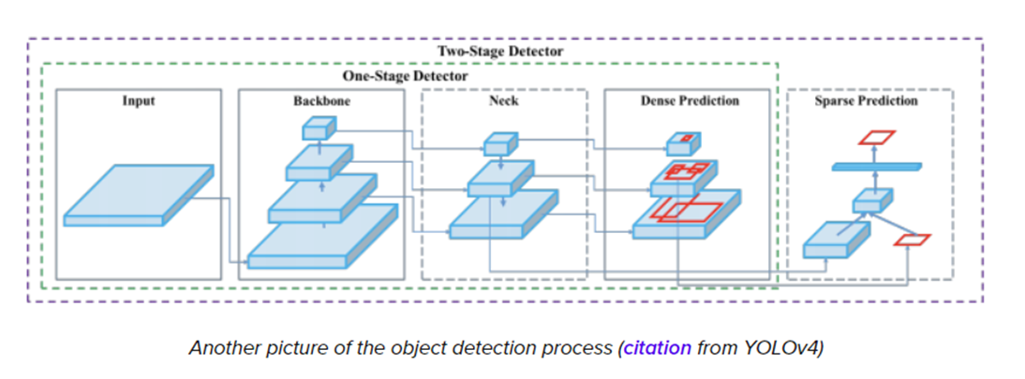
Kiến trúc YOLO
Mạng YOLO bao gồm 3 phần chính:
Backbone: một mạng neural phức hợp tổng hợp và tạo thành các đặc điểm hình ảnh ở các mức độ chi tiết khác nhau
Neck: một loạt các lớp để trộn và kết hợp các đặc điểm hình ảnh để chuyển chúng tới dự đoán
Head: sử dụng các đặc điểm từ neck và thực hiện các bước dự đoán box và class
Notes:
Mô hình yolo là bộ phát hiện đối tượng đầu tiên kết nối quy trình dự đoán các bounding boxes với các lớp nhãn trong một mạng phân biệt end to end

Slide 8
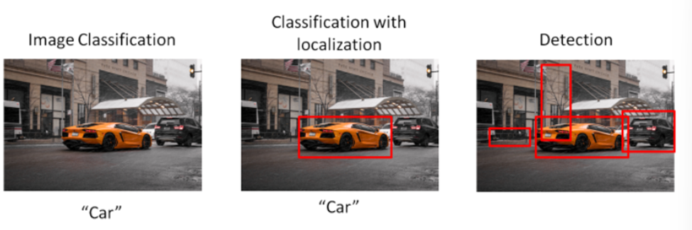
Cách phát hiện đối tượng hoạt động
Classification + Localization -> Detection
Notes:
Image classification là nơi một thuật toán được áp dụng cho một hình ảnh để dự đoán loại của một đối tượng, ví dụ: xe ô tô. Object localization không chỉ dự đoán lớp đối tượng mà còn tìm ra vị trí của dối tượng bằng cách vẽ một bounding boxes xung quanh đối tượng. Detection (phát hiện đối tượng) liên quan đến cả classification và localization và detect nhiều hơn một đối tượng và thậm chí nhiều hơn một lớp

Slide 9
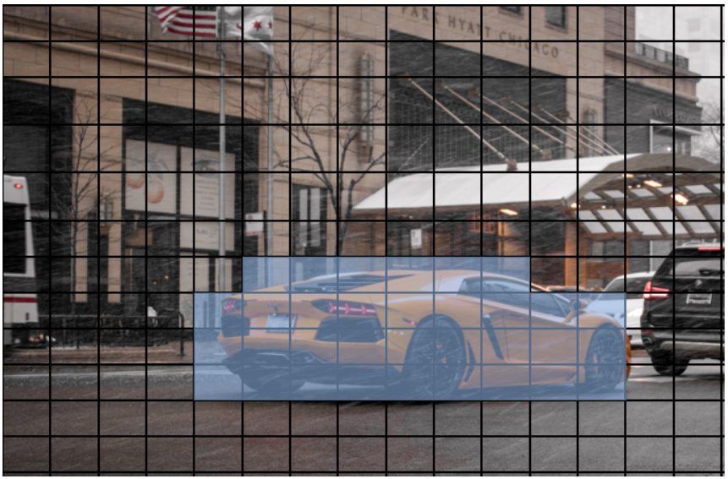
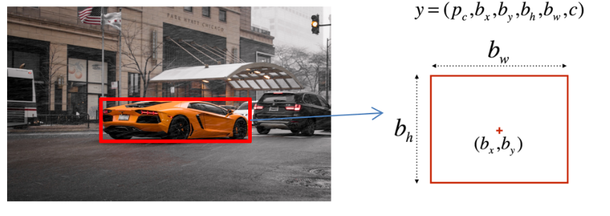
Bounding Box
Notes:
Một nhiệm vụ phân loại tiêu chuẩn sẽ liên quan đến một hình ảnh chạy qua Convnet với nhiều lớp trong đó các đặc trưng vector được đưa vào một đơn vị softmax, ví dụ như xuất ra lớp được dự đoán (các đối tượng mà thuật toán đang cố gắng phát hiện, ví dụ như ô tô, cây cối, người đi bộ). Các mô hình phát hiện đối tượng như YOLO hoạt động bằng cách chia hình ảnh thành một lưới ô trong đó mỗi ô lưới chịu trách nhiệm dự đoán một bounding box nếu tâm của bounding box nằm trong ô. Sau đó, nó sẽ xuất ra class dự đoán, tọa độ của bounding box dưới đây:
Pc: Xác suất của nó thuộc về một lớp cụ thể.
bx,by: tâm của bounding box.
C: class mà đối tượng thuộc về.

Slide 10
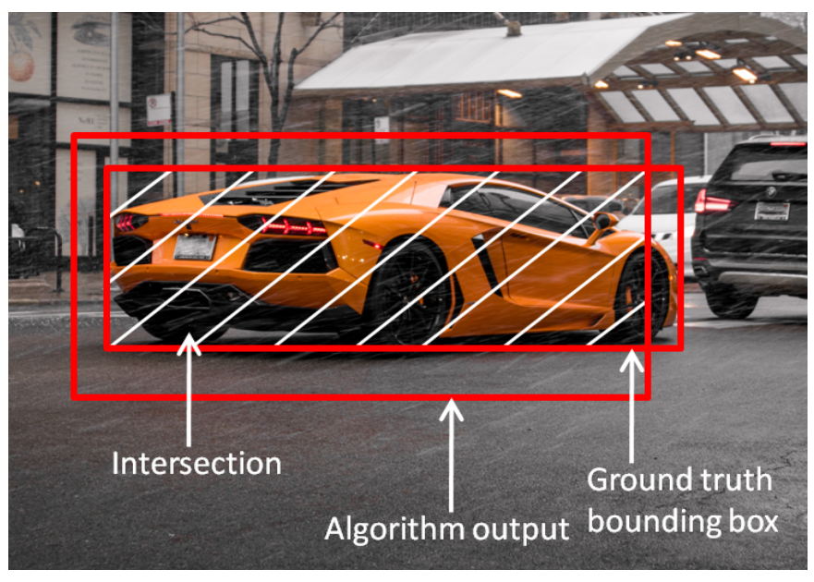
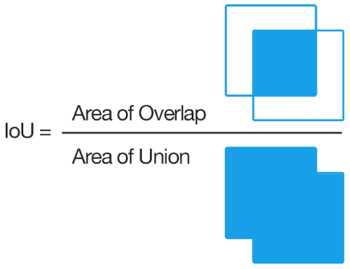
Intersection over Union
Thước đo chồng chéo
Công thức:
Notes:
Khi thuật toán xuất ra các bounding box localizing objects (hộp giới hạn bản địa hóa các đối tượng) được phát hiện, làm thế nào để bạn biết liệu thuật toán có hoạt động tốt hay không? Đây là lúc intersection over union (IoU) phát huy tác dụng. Nói chung, IoU là thước đo sự chồng chéo giữa hai bounding boxes: algorithm bounding box and ground truth bounding box (hộp giới hạn thuật toán và hộp giới hạn chân lý cơ bản)
Công thức cho IoU là kích thước của giao điểm (intersection) chia cho kích thước của liên hợp của cả hai hộp giới hạn (bounding box). Ngưỡng IoU là khoảng 0.5. IoU >= 0.5 được coi là dự đoán đúng.

Slide 11
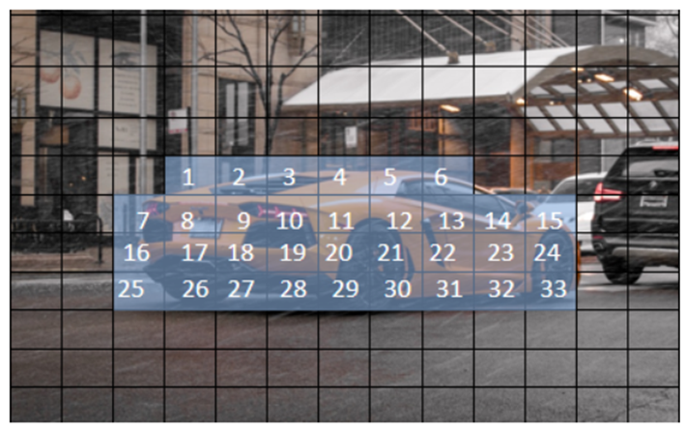
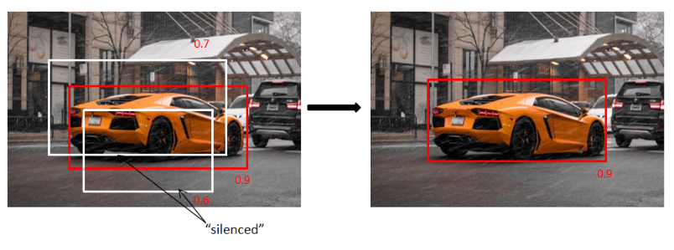
Non-max Suppression (NMS)
Notes:
- Với tham chiếu đến hình ảnh bounding box bên dưới, các ô có nhãn 1-33 đều dự đoán rằng tâm của bounding box nằm trong ô của chúng.
- Điều này sẽ dẫn đến thuật toán phát hiện đối tượng nhiều lần thay vì chỉ một lần. Đây là nơi áp dụng phương pháp Non-max suppression để đảm bảo thuật toán chỉ phát hiện đối tượng 1 lần. Như đã nêu trước đây, mỗi ô xuất ra y = (Pc, b_{x}, b­y­, bw, b_{h}, c) với Pc là xác suất một đối tượng thuộc về lớp cụ thể nào đó. Điều mà phương pháp Non-max suppression thực hiện là nó lấy bounding box có Pc cao nhất, loại bỏ bất kỳ bounding box nào có Pc <= 0,6 và “silences” các bounding box khác có IoU >= 0.5

Slide 12
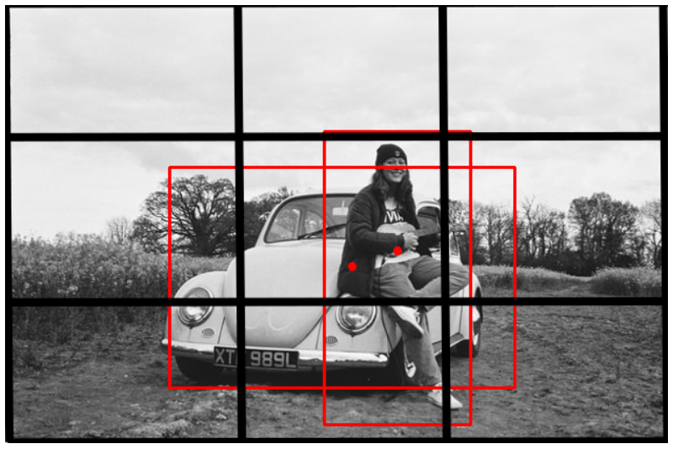
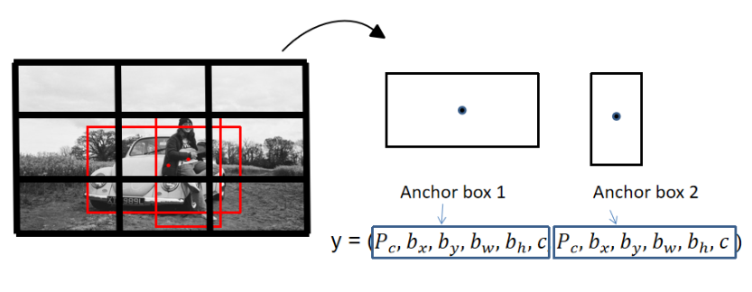
Anchor Boxes
Notes:
- Điều gì sẽ xảy ra nếu nhiều đối tượng nằm trong cùng một ô lưới? Các bounding boxes sẽ như thế nào? Đây là nơi có thể sử dụng ý tưởng về các anchor boxes. Nhìn vào hình ảnh bên dưới, hãy để ý xem điểm giữa của cả người và xe nằm trong ô lưới như thế nào.
- Kết quả ô hiện tại y = (Pc, b_{x}, b_{­y}, b_{w}, b_{h}, c), ô chỉ có thể chọn một trong hai đối tượng được phát hiện. Nhưng với anchor box (thường được xác định trước bằng cách sử dụng phân tích k-mean trên tập dữ liệu train), chi phí nhãn y trở thành (Pc, b_{x}, b_{y}, b_{w}, b_{h}, c, Pc, b_{x}1, b_{y}1, bw1, b_{h}1, c,..). Về cơ bản được lặp lại tùy thuộc vào cách các anchor box được đặt ở đó, với đầu ra đầu tiên được mã hóa bằng anchor box 1 và đầu ra thứ hai được mã hóa bằng anchor box 2,.. Mỗi đơn vị đầu ra phát hiện cho một lớp đối tượng, anchor box 1 tương tự như ô tô nên đầu ra c sẽ là ô tô, đầu ra tiếp theo c sẽ là người vì nó được mã hóa cho hộp anchor box 2
- Lưu ý rằng mỗi đơn vị đầu ra c đại diện cho lớp đối tượng bị ảnh hưởng bởi IoU cao với ground truth bounding box cơ bản của đối tượng.

Slide 13
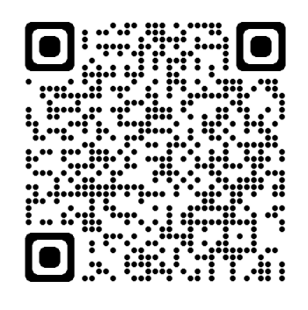

DATASETS
- Format: PASCAL VOC
=> Chuyển thành format cho Yolo bằng Roboflow

Slide 14
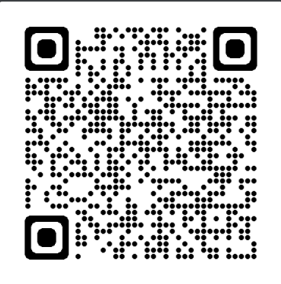
DATASETS
- 848 ảnh, được chia thành ba lớp:
with_mask
without_mask
mask_weared_incorrect
- 3,962 khuôn mặt được gán nhãn:
3140 with_mask
703 without_mask
119 mask_weared_incorrect

Slide 15
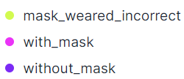
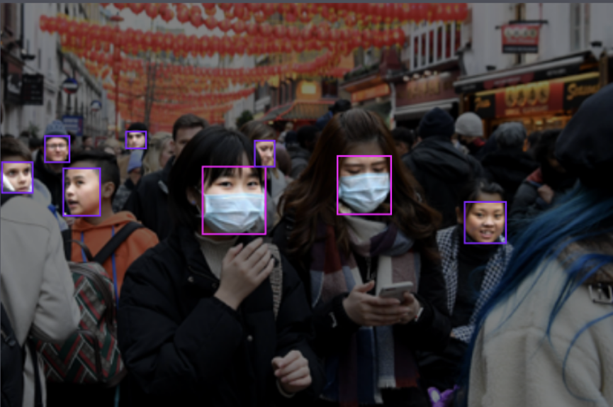
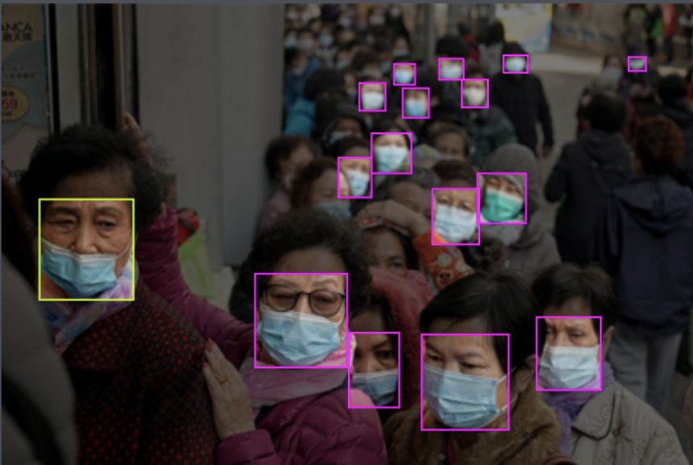
DATASETS

Slide 16
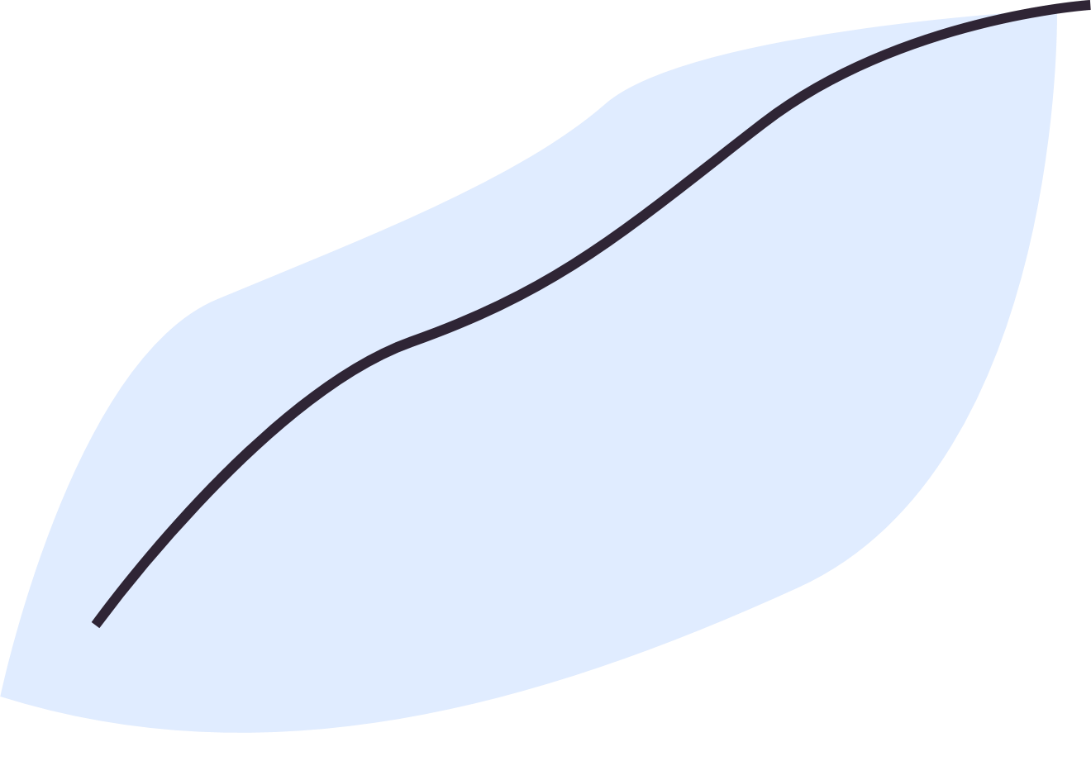

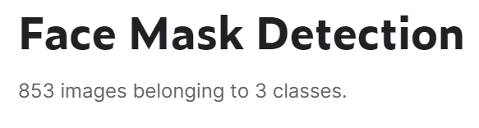
Hướng tiếp cận
YOLOV4tiny
YOLOV5

Slide 17
YOLOV4-tiny
Là phiên bản nén của YOLOv4.
Cấu trúc mạng đơn giản hơn và giảm các thông số.
Dễ dàng phát triển trên thiết bị di động và hệ thống nhúng.
Huấn luyện và phát hiện nhanh hơn.
Được huấn luyện từ 29 lớp chập được huấn luyện từ trước thay vì 137 lớp chập như YOLOv4.
FPS (khung hình trên giây) trong YOLOv4-tiny xấp xỉ 8 lần so với YOLOv4. Tuy nhiên độ chính xác của YOLOv4-tiny là 2/3 so với YOLOv4 khi thử nghiệm trên tập dữ liệu MS COCO.
Là sự lựa chọn tốt để sử dụng phát hiện đối tượng trong thời gian thực, vì thời gian suy luận nhanh hơn, quan trọng là precision hoặc accuracy khi làm việc với môi trường phát hiện đối tượng thời gian thực.
Khi thử nghiệm phát hiện đối tượng trong thời gian thực (sử dụng webcam) YOLOv4-tiny tốt hơn YOLOv4 tuy nhiên khi thử nghiệm bằng ảnh và video thì YOLOv4 hiệu quả hơn.

Slide 18
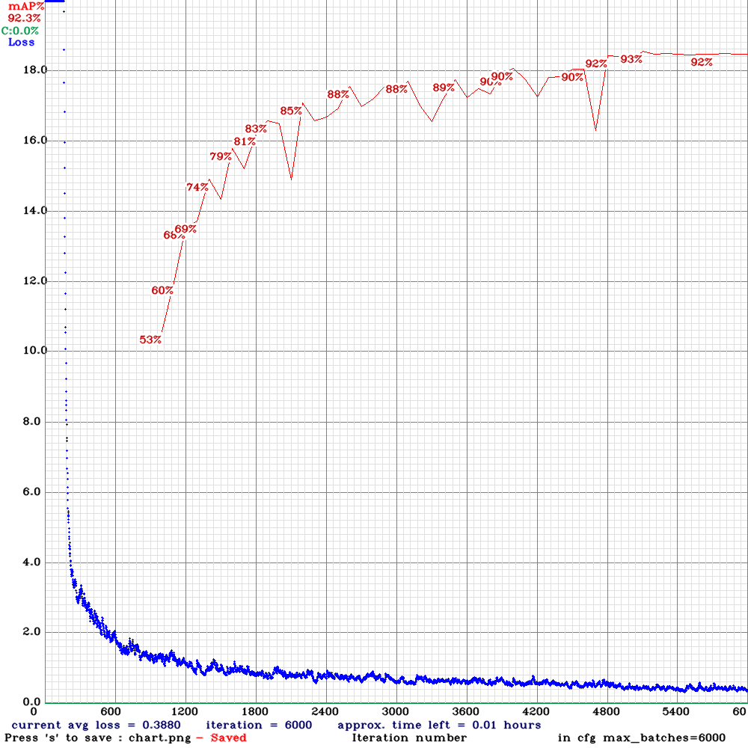
Train YOLOv4-tiny

Slide 19
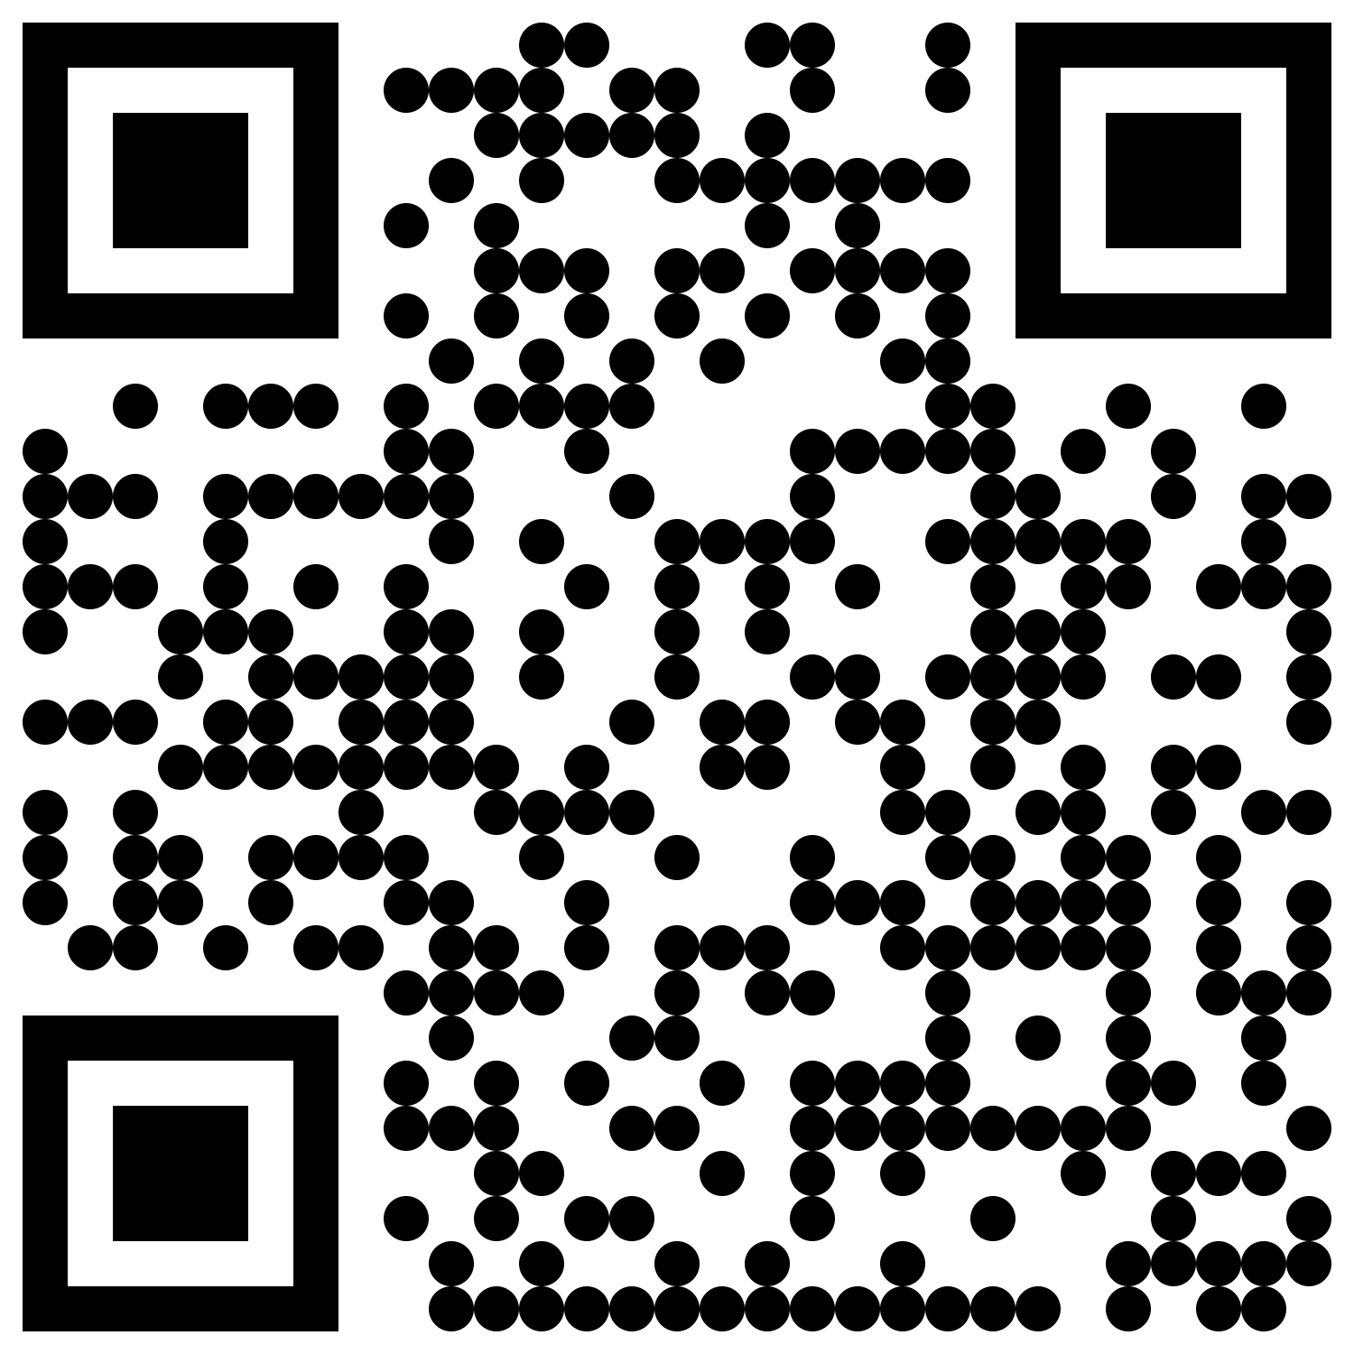
Data test
- 120 ảnh, được chia thành ba lớp:
- 179 khuôn mặt được gán nhãn:
94 with_mask
48 without_mask
37 mask_weared_incorrect

Slide 20
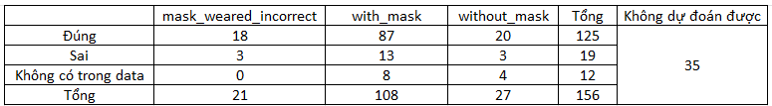
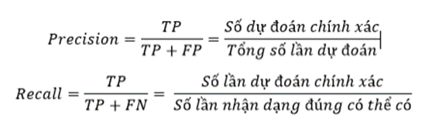
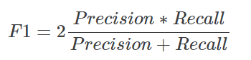
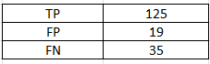
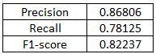
Test model

Slide 21
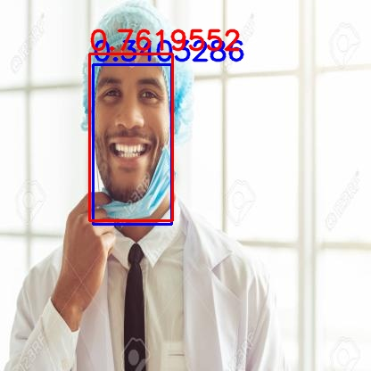
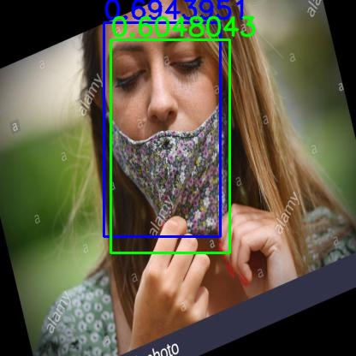
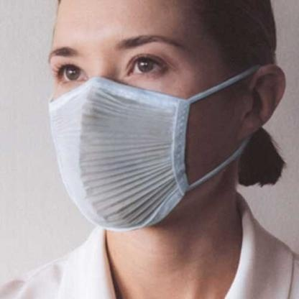
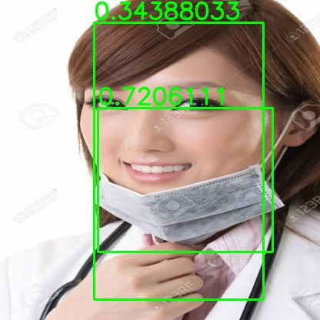
mask_weared_incorrect
with_mask
without_mask

Slide 22
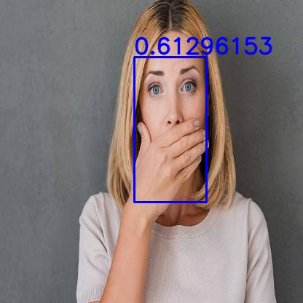
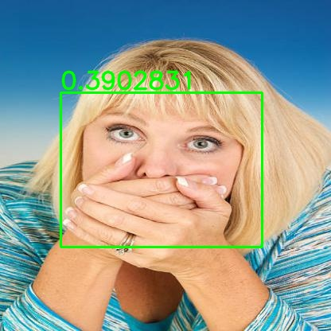
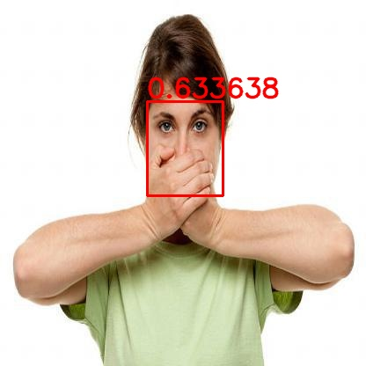
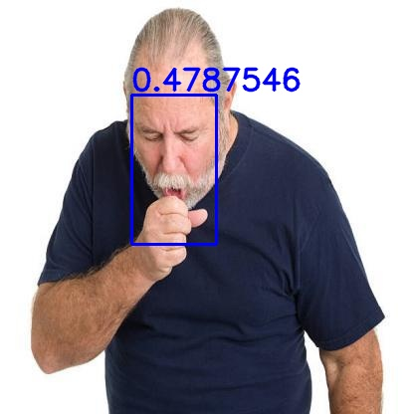
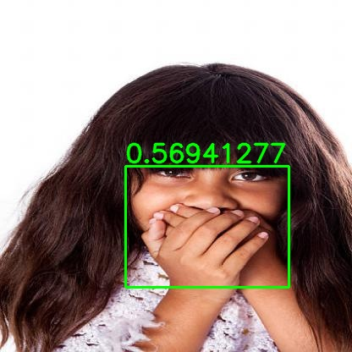
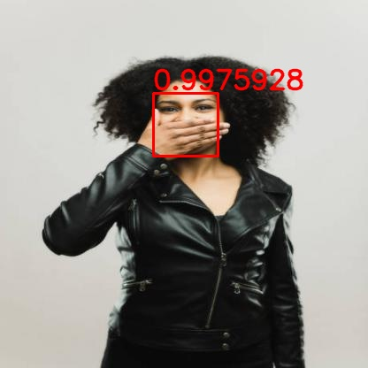
Test model

Slide 23
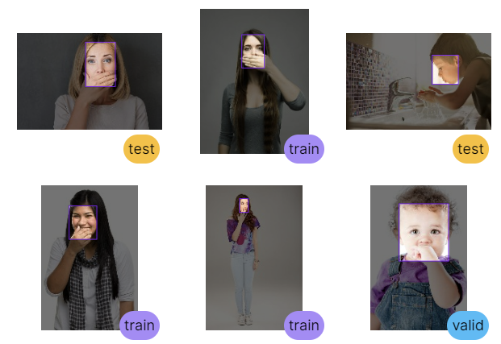
ĐỀ XUẤT CẢI THIỆN VÀ THỰC HIỆN
Bộ dữ liệu tay che miệng
- 436 ảnh tải từ istockphoto.com
- Được gán nhãn without_mask
- Trộn với dữ liệu gốc

Slide 24
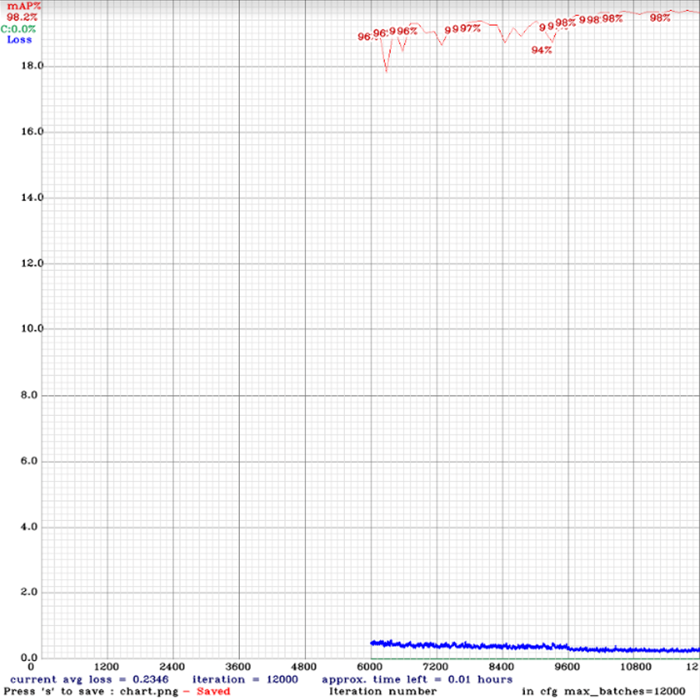
Train lần 2

Slide 25
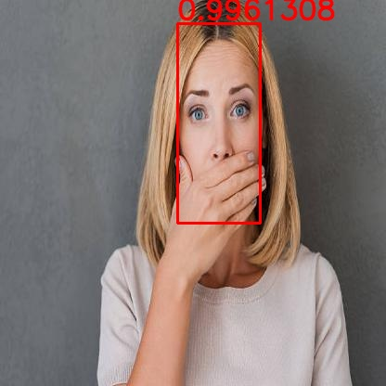
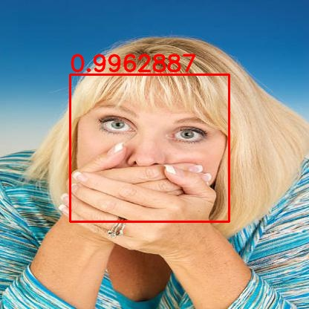
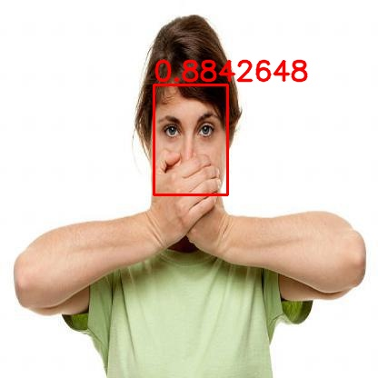
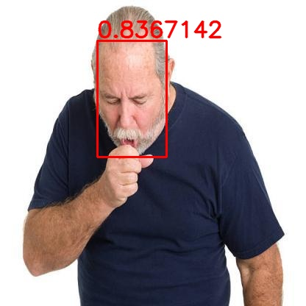
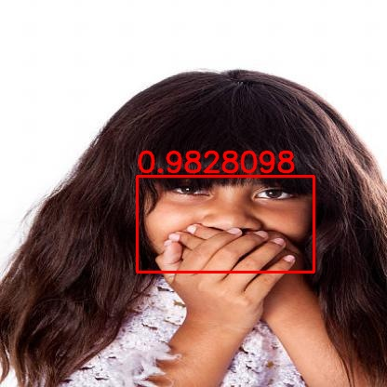
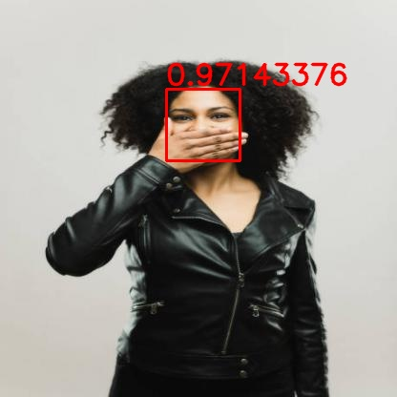
Test model

Slide 26
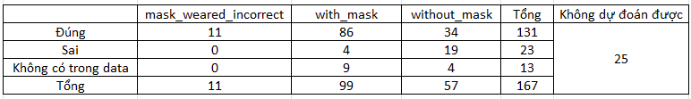
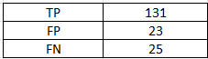
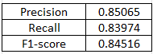
Test model

Slide 27
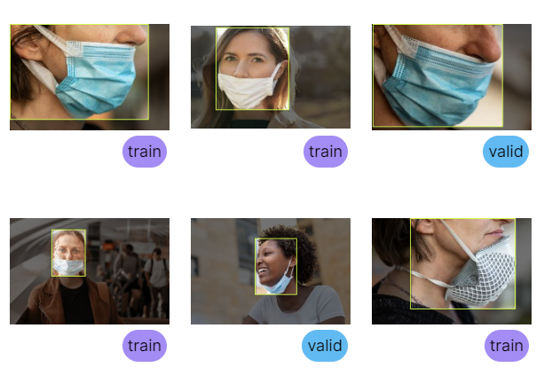
ĐỀ XUẤT CẢI THIỆN VÀ THỰC HIỆN
Bộ dữ liệu đeo khẩu trang sai cách
- 49 ảnh tải về từ istockphoto.com
- Thực hiện sinh data với roboflow thành 117 ảnh
- Được gán nhãn mask_weared_incorrect
- Trộn với dữ liệu gốc

Slide 28

Train lần 3

Slide 29



Test model

Slide 30

Nhận xét đánh giá

Slide 31
YOLOV5
YOLOv5 được công bố gần đây với những so sánh ban đầu cho thấy độ chính xác tương đương YOLOv4 và có tốc độ nhanh hơn khi thực hiện dự đoán (tuy nhiên vẫn có rất nhiều hoài nghi về độ tin cậy của những so sánh này vì YOLOv5 mới được ra mắt trên GitHub chứ chưa có bài báo chính thức nào cả).
Khác với những phiên bản tiền nhiệm, YOLOv5 được phát triển dựa trên PyTorch thay vì DarkNet. Đây là một điểm cộng không nhỏ cho YOLOv5 vì PyTorch phổ biến hơn rất nhiều.
Notes:
Không có bài báo KH nào viết về nó, thậm chí cũng ko được công nhận bởi tác giả của các bản yolo trước đó
Tuy nhiên, nó vẫn dc cộng đồng đón nhận
Glenn Jocher cũng là người phát minh ra phương pháp tăng dữ liệu Mosaic và được Alexey Bochkovsky thừa nhận trong bài báo YOLOv4 (Bochkovskiy, et al., 2020). Tuy nhiên, mô hình YOLOv5 của ông đã gây ra nhiều tranh cãi trong cộng đồng thị giác máy tính vì tên gọi và những cải tiến của nó.
Mặc dù được phát hành sau YOLOv4 một tháng, thời gian bắt đầu nghiên cứu YOLOv4 và YOLOv5 đã khá gần (tháng 3 - tháng 4 năm 2020). Để tránh va chạm, Glenn quyết định đặt tên cho phiên bản YOLO của mình là YOLOv5. Vì vậy, về cơ bản, cả hai nhà nghiên cứu đều áp dụng những sáng tạo tiên tiến nhất trong lĩnh vực thị giác máy tính vào thời điểm đó. Điều đó làm cho kiến ​​trúc của YOLOv4 và YOLOv5 rất giống nhau và nó khiến nhiều người không hài lòng với cái tên YOLOv5 (thế hệ thứ 5 của YOLO) khi nó không chứa đựng nhiều cải tiến vượt trội so với phiên bản YOLOv4 trước đó. Bên cạnh đó, Glenn đã không công bố bất kỳ bài báo nào cho YOLOv5, khiến nhiều người nghi ngờ hơn về YOLOv5.
Tuy nhiên, YOLOv5 sở hữu lợi thế về kỹ thuật. YOLOv5 được viết bằng ngôn ngữ lập trình Python thay vì C như các phiên bản trước. Điều đó làm cho việc cài đặt và tích hợp trên các thiết bị IoT dễ dàng hơn. Ngoài ra, cộng đồng PyTorch cũng lớn hơn cộng đồng Darknet, đồng nghĩa với việc PyTorch sẽ nhận được nhiều đóng góp và tiềm năng phát triển hơn trong tương lai. Do được viết bằng 2 ngôn ngữ khác nhau trên 2 framework khác nhau nên so sánh hiệu suất giữa YOLOv4 và YOLOv5 rất khó chính xác. Nhưng sau một thời gian, YOLOv5 đã chứng tỏ hiệu suất cao hơn YOLOv4 trong một số hoàn cảnh nhất định và phần nào tạo được niềm tin trong cộng đồng thị giác máy tính bên cạnh YOLOv4.
1. Pytorch
Để hiểu được Pytorch là gì, đầu tiên bạn phải biết khái niệm Framework trong lĩnh vực phần mềm. Framework là thuật ngữ Tiếng anh mang nghĩa “bộ khung”. Nó là những đoạn code chức năng cơ bản được các nhà lập trình viết sẵn, tạo nên một tập hợp các thư viện lập trình, thư viện phần mềm, các trình biên dịch, diễn dịch và cả API nữa cung cấp các tiện ích cơ bản giúp lập trình viên thuận tiện và nhanh chóng hơn trong việc xây dựng các phần mềm ứng dụng. Framework ra đời giúp cho nhà lập trình giải quyết được rất nhiều vấn đề từ lập trình nói chung đến lập trình web, app cụ thể nói riêng.
Một cách đơn giản và dễ hiểu hơn, hãy tưởng tượng framework là một khung nhà thô đã được làm sẵn trên một nền móng cơ bản và vững chắc, còn bạn chính là những kỹ sư, việc xây dựng và thiết kế nội thất cho căn nhà như thế nào phụ thuộc hoàn toàn vào chúng ta.
Pytorch chính là một framework hỗ trợ Deep Learning được phát triển bởi Facebook. (Bên cạnh Amazon, Google hay Apple, Facebook được biết đến là đơn vị công nghệ đầu tư rất nhiều nguồn lực cho việc phát triển trí tuệ nhân tạo).

Slide 32

Giới thiệu model
Notes:
Về độ phức tạp: 5n < 5s < 5m < 5l <5x .
Về thời gian xử lý: 5n (xử lý nhanh nhất) < 5s < 5m < 5l <5x ( xử lý chậm nhất).
Về độ chính xác: 5n (độ chính xác thấp nhất) < 5s < 5m < 5l < 5x ( chính xác cao nhất).
Nó được sắp xếp tăng dần theo độ phức tạp, time xử lý và độ chính xác. Hay

Slide 33

Train YOLOv5
Notes:
- Sau khi train model YOLOv5s với 100 epochs thì nhóm mình có sơ đồ như sau:
train/box_loss và val/box_loss: biểu hiện thuật toán có thể xác định tâm của vật thể cũng như dự đoán bounding box bao phủ vật thể (train thì của bộ train, val thì của bộ valid tại vì lúc train model mình sử dụng 2 bộ đó)
train/obj_loss và val/obj_loss: cơ bản là thước đo xác suất sự tồn tại của một vật thể trong một khu vực quan tâm được đề xuất
train/cls_loss và val/cls_loss: độ lỗi của việc dự đoán loại nhãn của object, hàm lỗi này chỉ tính trên những ô vuông có xuất hiện object, còn những ô vuông khác ta không quan tâm, hàm loss khi dự đoán class
Precision:Dự đoán đo lường mức độ chính xác là dự đoán của mô hình tức là tỉ lệ phần trăm dự đoán của mô hình là chính xác.
- “Recall” đo lường như thế nào tốt mô hình tìm thấy tất cả các mẫu tích cực. Ví dụ: chúng ta có thể tìm thấy 80% các trường hợp tích cực có thể có trong các dự đoán K hàng đầu của mô hình.
mAP_0.5 (mean Average Precision): là độ chính xác trung bình tại ngưỡng 0.5 (ví dụ mAP_0.5 = 0.7 thì tại ngưỡng IoU = 0.5 có AP bằng 0.7 (nếu ai hỏi AP thì cứ nói là Average Precision))
mAP_0.5:0.95: nó cũng là độ chính xác trung bình nhưng nó ở ngưỡng từ 0.5 -> 0.95 chứ không ở một ngưỡng như mAP_0.5
Theo mình được biết thì cái đồ thị càng mượt thì càng tốt cho nên bằng mắt thường ta có thể thấy loss, mAP và recall khá tốt, nhưng precision thì đồ thị gãy khúc quá nhiều cho nên precision sẽ không được tốt.
(nếu có ai hỏi về mấy cái box_loss này kia thì trả lời nhóm mình chỉ tìm hiểu như vậy chứ không tìm hiểu kỉ về mấy cái đó, nhóm mình chỉ quan tâm tới mAP, precision và recall thôi)

Slide 34



Test
Notes:
Tổng quan về số lượng khuôn mặt được detect ở mỗi labels thì ở label mask_weared_incorrect và label without_mask được detect khá ít
nhưng với lable with_mask thì được detect rất nhiều.
Chúng ta có thể dễ dàng nhìn thấy với 8 khuôn mặt được detect ở lable with_mask mà không có trong bộ datatest đồng thời có 26 khuôn mặt không detect được
nhưng số lượng khuôn mặt được detect ở labels with_mask là rất lớn 113 (lớn hơn cả số lượng khuôn mặt có lable with_mask trong bộ datatest là 94),
ngoài ra thì số lượng khuôn mặt detect sai cũng chiếm rất nhiều trong tổng số khuôn mặt detect sai.
Theo như cái biểu đồ metrics/precision ở slide trước thì chỉ số precision ở đây là minh chứng, với precision = 84.9% rõ ràng mặc dù nó không thấp nhưng nó cũng không cao.
Đồng thời recall cũng không tốt khi ở biểu đồ gãy khúc khá nhiều.

Slide 35



Test
Notes:
Sau khi kiểm tra những kết quả detect được với những bức ảnh lấy tay che mặt thì nó cũng detect ra sai là 3 labels như ở YOLOv4
nhưng mong muốn của mình chỉ là 1 labels without_mask duy nhất.
Nên mình đã quyết định sử dụng bộ dataset được train lần 2 ở YOLOv4 và train cho YOLOv5.

Slide 36

Train lần 2
Notes:
Và đây là biểu đồ kết quả train lần 2 của mình.
Theo nhận định của mình thì ở lần này precision và recall cũng chưa được cải thiện hơn so với lần một

Slide 37



Test
Notes:
Sau khi train với bộ dataset đó thì 3 bức ảnh này đã được dự đoán cùng 1 nhãn without_mask cũng đã đúng với mong muốn của mình, nhưng với biểu đồ như trên thì không biết precision ở lần này như nào. Bây giờ chúng ta hãy đi qua kết quả test của lần train thứ 2 để xem sao.

Slide 38



Test
Notes:
Và đây là kết quả test của lần test thứ 2
Chúng ta dễ dàng nhận thấy label with_mask lần này đã được detect tốt hơn, tổng số khuôn mặt detect được giảm nhưng số lượng khuôn mặt detect đúng gần như là không giảm (chỉ giảm 1 so với lần trước) đặc biệt là số lượng khuôn mặt detect sai giảm đáng kể (chỉ còn 2 khuôn mặt bị detect sai).
Label mask_weared_incorrect lần này đã bị giảm đáng kể
thay vào đó label without_mask tăng rất nhiều,
mình nhớ không nhầm là số lượng khuôn mặt được detect lần này nó tăng gấp đôi so với lần trước
đồng thời lần này số khuôn mặt detect sai rất là nhiều chiếm 24/26 tổng số lượng khuôn mặt detect sai.
Ở lần này thì precision còn thấp hơn cả lần đầu tiên còn recall thì có nhỉnh hơn chút xíu. Nhưng vì số lượng khuôn mặt được detect ở label mask_weared_incorrect quá ít nên mình quyết định train luôn lần 3, lần train này thì cũng lấy luôn bộ dataset train lần 3 của YOLOv4.

Slide 39

Train lần 3
Notes:
Một phần vì ở YOLOv4 đã train 3 lần nên ở model của mình, mình cũng quyết định train luôn lần 3 để so sánh luôn kết quả detect cả 3 lần với YOLOv4.
Sau khi train lần 3 thì precision đã được cải thiện mặc dù ta có thể nhận thấy biểu đồ mAP_0.5:0.95 không được tốt bằng 2 lần trước.

Slide 40



Test
Notes:
Kết quả test của lần train này ta thấy labels mask_weared_incorrect được detect rất nhiều và đúng 100% đồng thời ta có thể thấy ở labels without_mask tổng khuôn mặt được detect nó cũng giảm đi đáng kể nhưng điều đó không quan trọng.
Quan trọng là số lượng detect đúng giảm không đáng kể (rất ít) và số lượng detect sai thì ngược lại nó giảm cực kỳ nhiều,
nhưng lần detect này thì số lượng khuôn mặt detect đúng ở labels with_mask giảm và detect sai lại tăng.
Nhưng không sao quan trọng là kết quả cuối cùng.
Theo như biểu đồ train của precision thì ta nhận thấy nó tốt hơn 2 lần trước, đúng vậy precision của lần này nó vượt trội hơn hai lần trước rất nhiều, lên tới 92%. Để trực quan hơn thì bây giờ ta sẽ đi qua phần so sánh kết quả của 3 lần train trên.

Slide 41

Nhận xét đánh giá
Notes:
Đây là kết quả của 3 lần test.
Qua đây ta có thể dễ dàng nhận thấy kết quả lần test thứ 3 là tốt nhất và kết quả lần test thứ 2 là tệ nhất.
Ở chỗ không dự đoán được thì qua 3 lần train kết quả nó không thay đổi bao nhiêu (hầu như là không thay đổi).
Sau mỗi lần train thì số lượng khuôn mặt detect được nhưng không được gán trong bộ data giảm.
Kết quả 2 lần train đầu tiên thì không có chênh lệch nhiều nhưng sau khi train lần 3 thì kết quả hoàn toàn khác.
Nó tốt hơn rất nhiều so với 2 lần train trước, số lượng khuôn mặt detect đúng tăng lên đồng thời số lượng khuôn mặt detect bị sai giảm cũng tương đối nhiều vì vậy precision của lần train thứ 3 này tăng lên so với 2 lần train đầu.
Còn recall không chênh lệch mấy một phần là do số khuôn mặt không dự đoán được qua 3 lần hầu như là không thay đổi.

Slide 42



So sánh kết quả
YOLOv4-tiny
YOLOv5
Notes:
Cả model YOLOv4 và YOLOv5 đều có xu hướng lần train thứ 2 là lần tệ nhất và lần train thứ 3 là lần tốt nhất. Mặc dù 2 lần train đầu thì YOLOv4 có nhỉnh hơn so với YOLOv5 nhưng trái lại kết quả tốt nhất của mỗi model thì YOLOv5 lại tốt hơn so với YOLOv4. Hôm nay nhóm mình sẽ dùng YOLOv5 để demo.

Slide 43

DEMO LẦN 1

Slide 44

DEMO LẦN 1
- Nhận diện tốt cả ba lớp
- Nhận diện sai khi có tay che miệng

Slide 45

DEMO LẦN 2

Slide 46

DEMO LẦN 2
- Nhận diện đúng trường hợp tay che miệng
- Khả năng nhận diện class mask_weared_incorrect giảm

Slide 47

DEMO LẦN 3

Slide 48

DEMO LẦN 3
- Nhận diện đúng trường hợp tay che miệng
- Nhận diện class mask_weared_incorrect chính xác hơn

Slide 49

DEMO VỚI VIDEO

Slide 50


KẾT LUẬN
Ưu điểm
Nhược điểm
- Nhận diện tốt được các class có đeo và không đeo khẩu trang
- Nhận diện tương đối chính xác class đeo khẩu trang sai cách
- Không bị nhầm lẫn khi dùng tay che miệng
- Tồn tại trường hợp nhận diện nhiều hơn 1 class.
- Chưa thực hiện test ở nơi công cộng, các điều kiện môi trường khác nhau

Slide 51
Tài liệu tham khảo
[1] https://blog.roboflow.com/yolov5-improvements-and-evaluation/
[2] https://towardsdatascience.com/mask-detection-using-yolov5-ae40979227a6
[3] https://miai.vn/2020/05/25/yolo-series-train-yolo-v4-train-tren-colab-chi-tiet-va-day-du-a-z/
[4] https://devai.info/?s=yolo
[5] https://medium.com/analytics-vidhya/yolov4-vs-yolov4-tiny-97932b6ec8ec
[6]https://www.researchgate.net/publication/350540629_Short_Communication_Detecting_Heavy_Goods_Vehicles_in_Rest_Areas_in_Winter_Conditions_Using_YOLOv5
[7] https://github.com/ultralytics/yolov5
[8] https://devai.info/2020/12/17/tim-hieu-mapmean-average-precision-danh-gia-mo-hinh-object-detection-su-dung-yolov4/

Slide 52


CẢM ƠN
Link project
Notes:
Ở đây chỉ có phần YOLOv5 chứ YOLOv4 tụi mình chưa bổ sung

